Slide 1



Fridge Insight
Java Projekt :
Herr Hamza Harti.
Herr Mahmoud Matar.

Slide 2
Projekt Beschreibung
Fridge-Insight ist eine Software, mit der Sie Ihren Kühlschrank besser verwalten können. Es enthält viele gut programmierte Funktionen, um ein optimales Verwaltungssystem zu gewährleisten.

Slide 3





Muss-Kriterien
Einkauf Liste verwalten
Einkaufskorb erstellen
Element zum Einkaufskorb hinzufügen
Element vom Einkaufskorb entfernen
Hinzufügen/Entfernen eines Elements
Produkt addieren
Produkt bearbeiten
Produkt entfernen
Benutzer verwalten.
Konto addieren
Konto bearbeiten
Konto entfernen
Benachrichtigungen konfigurieren
Benachrichtigungen erstellen
Benachrichtigungen bearbeiten
Benachrichtigungen entfernen

Slide 4
Wunsch-Kriterien
Die Menge der Lebensmittel sollte automatisch aktualisiert werden.
Die Benachrichtigungen sollen bei Lebensmittelknappheit automatisch erstellt werden.
Jeder Benutzer hat die Möglichkeit, ein Profil zu erstellen, in dem er Lieblingsessen und andere Funktionen ablegen kann.

Slide 5
Abgrenzungs-Kriterien
Nur der "SuperUser" hat die Berechtigung, ein Konto hinzuzufügen, zu ändern oder zu entfernen.
Nur ein "SuperUser" kann ein Produkt hinzufügen, ändern oder löschen
Nur ein "SuperUser" kann ein anderes Konto als "SuperUser" kennzeichnen.

Slide 6

Akteure: Berechtigungen und Begrenzungen
Rolle | Beschreibung | Vertreter(Bsp.) | Bemerkungen
Super User | Der Superuser kann auf alle Funktionen des Programms zugreifen. | Vater/Mütter
User | Der User kann auf alle grundlegenden Funktionen zugreifen | Kinder/Freunde | Vertreter kann Super User werden, aber er braucht die Erlaubnis eines der Super Users

Slide 7



Funktionale Anforderungen
Konto addieren
Benachrichtigungen erstellen
Einkaufskorb erstellen
Produkt addieren
FI-SYS
Einkauf Liste verwalten
einschließen
einschließen
einschließen
einschließen
einschließen
einschließen
einschließen
_{SuperUser}
einschließen
Einkaufsliste verwalten
Benachrichtigung verwalten
Benutzer verwalten
Hinzufügen/Entfernen eines Elements
Min. Menge spezifizieren
Beschränkungen definieren
Name eingeben
Datum des Einkaufs
Verfallsdatum angeben
Menge spezifizieren
Supermarkt auswählen
Name eingeben
einschließen
einschließen
einschließen
Benachrichtigungen konfigurieren
einschließen
Password setzen
Produkt auswählen
Eine Erinnerung setzen
Kategorie angeben
_{SuperUser}
Hinzufügen/Entfernen eines Elements
Konto bearbeiten
Benachrichtigungen bearbeiten
Element zum Einkaufskorb hinzufügen
Produkt bearbeiten
Benutzer verwalten
Konto Entfernen
Benachrichtigungen Entfernen
Element vom Einkaufskorb Entfernen
Produkt Entfernen
Benutzer verwalten
Hinzufügen/Entfernen eines Elements
Benachrichtigung verwalten

Slide 8
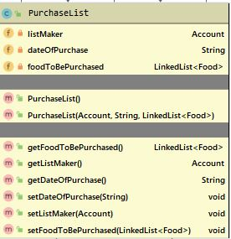


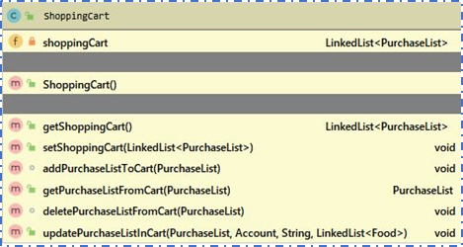
Einkaufskorb verwaltung

Slide 9

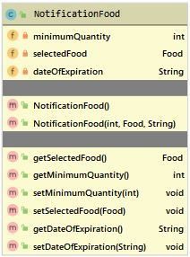
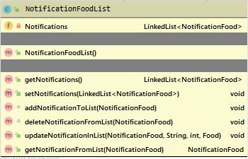

Benachrichtigungen konfigurieren

Slide 10
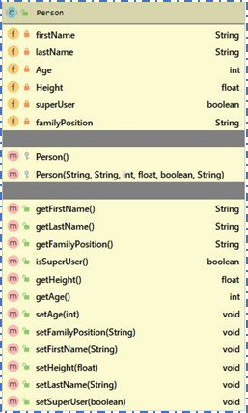




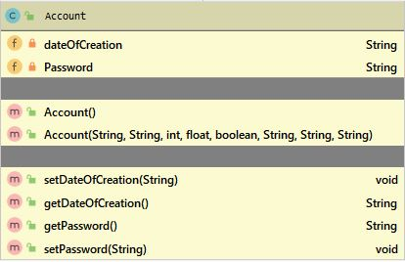
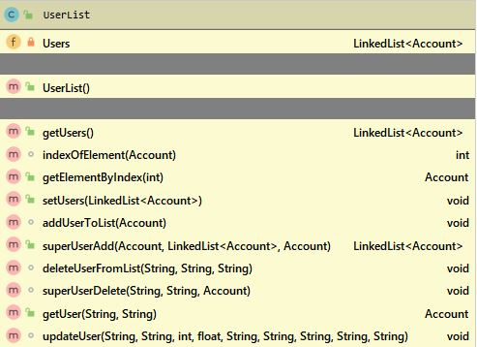




Benutzer verwalten

Slide 11
Vielen dank für die Aufmerksamkeit

